Slide 1
RISC-V oE 自动化测试 近期开发进展和计划
第三测试小队 李昊翔

Slide 2
目录
RISC-V oE 自动化测试开发进展
测试套测试例适配情况
辅助脚本开发情况
镜像自动化测试实例
自动化测试日后开发计划
mugen-riscv
其他发行版

Slide 3
RISC-V oE 自动化测试开发进展
测试对象：openEuler RISC-V
测试工具：mugen ，来源于openEuler上游社区
开发需求：将为X86/AArch64开发的mugen用于RISC-V架构
Mugen框架的适配
测试用例适配
一些辅助脚本的开发

Slide 4
测试套测试例适配情况
mugen
mugen-riscv
406个测试套
约5000个测试用例
测试功能涵盖系统基本功能、300多个软件包的测试以及冒烟测试和安全性测试等
216个测试套
636个测试用例
涵盖系统基本功能的一部分和215个软件包的测试（软件源中软件在mugen中有对应测试套的共有314个）

Slide 5
测试套测试例适配情况
测试套名称 | 测试用例个数 | 备注
os-basic | 56/138 | 系统基本功能测试
NetworkManager | 4/4
clang | 3/3
dnf | 8/22
java-1.8.0-openjdk | 8/10
…… | ……

Slide 6
辅助脚本开发情况
上游mugen功能
辅助脚本目前实现的功能
一键运行所有测试/指定测试套/指定测试套中的指定测试用例
运行完测试在终端中显示结果统计
运行日志不区分通过与否
一键运行指定测试套列表/指定的测试套
将通过和不通过用例的日治分开整理
生成每个测试套通过测试用例的测试套描述文件
自动还原测试环境，将每个测试套的测试环境隔离
多线程测试

Slide 7
镜像自动化测试实例
测试方法：自动完成多线程&自动还原测试环境对指定测试套列表的测试
测试对象：0922-22.03/0922-22.09/0926-22.03三个QEMU镜像
测试涵盖所有目前已适配的测试例（216个测试套共计626个测试用例）
测试结果已整理上传

Slide 8
镜像自动化测试结果

Slide 9
自动化测试开发计划
提高mugen-riscv的测试覆盖率
引入对其他RISC-V Linux发行版的自动化测试
龙蜥
RobinOS
Deepin RISC-V
使用mugen或该发行版其他架构的测试框架

Slide 10
mugen-riscv
此前已适配（可用于测试）的测试用例，为保证有效性，都是通过保守的筛选得到的
需要将更多的用例在分析未通过原因后直接或在修改后纳入可用用例
解决一些测试环境的限制

Slide 11
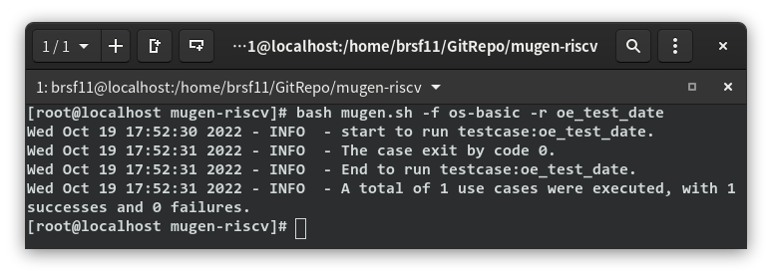
Anolis mugen
目前已解决依赖问题，mugen框架可以运行

Slide 12
Anolis anolis-pkg-tests CentOS t_functional
anolis-pkg-tests是一个基于avocado编写的针对Anolis OS软件包的测试集
anolis-pkg-tests目前只有系统基本功能的测试例
t_functional是CentOS社区的一个基于shell的测试集，包含了系统基本功能的测试和众多软件包的测试
两者目前还在解决依赖问题中

